Slide 1
Мастер-класс «Практика использования напольных игр с детьми дошкольного возраста»
Воспитатель, Козырева Л.М.
2022г.

Slide 2
Цель: гармоничное развитие детей дошкольного возраста через использование напольных игр в условиях ДОУ Задачи: - развивать познавательную сферу детей: внимание, память, воображение, фантазию, мышление; - обогащать словарь; - развивать двигательно-игровую активность; - создавать ситуации успеха и радостную атмосферу

Slide 3
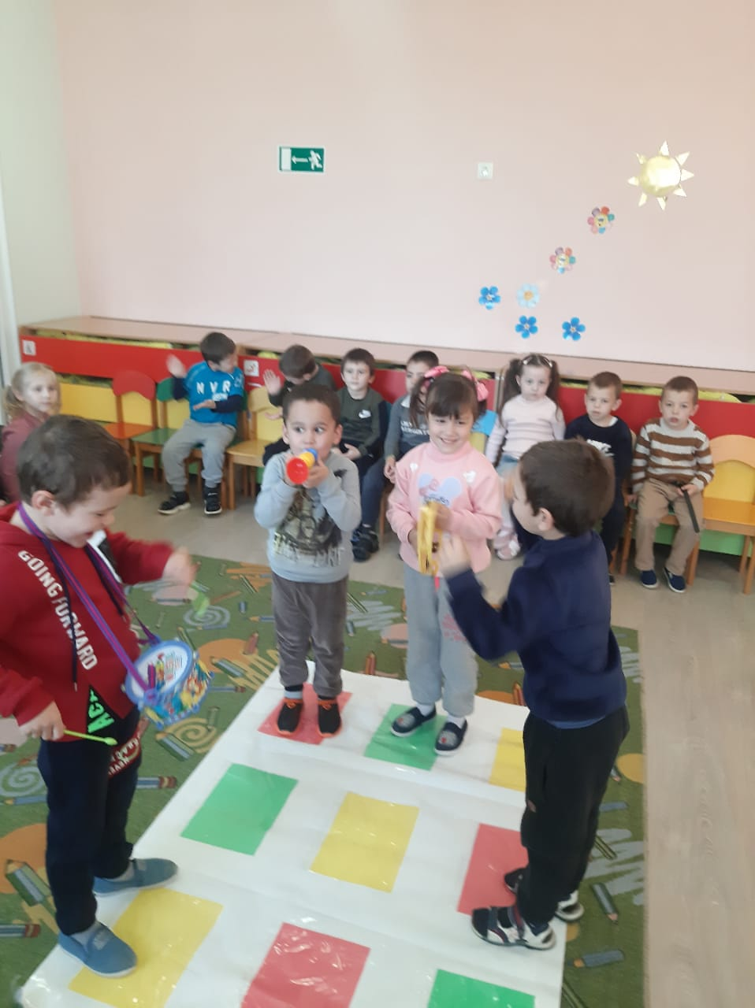
Напольные игры - это разновидность игр которые имеют достаточно большой размер, располагаются на поверхности пола. Созданных в развлекательных, образовательных целях. По замыслу взрослых и детей.

Slide 4
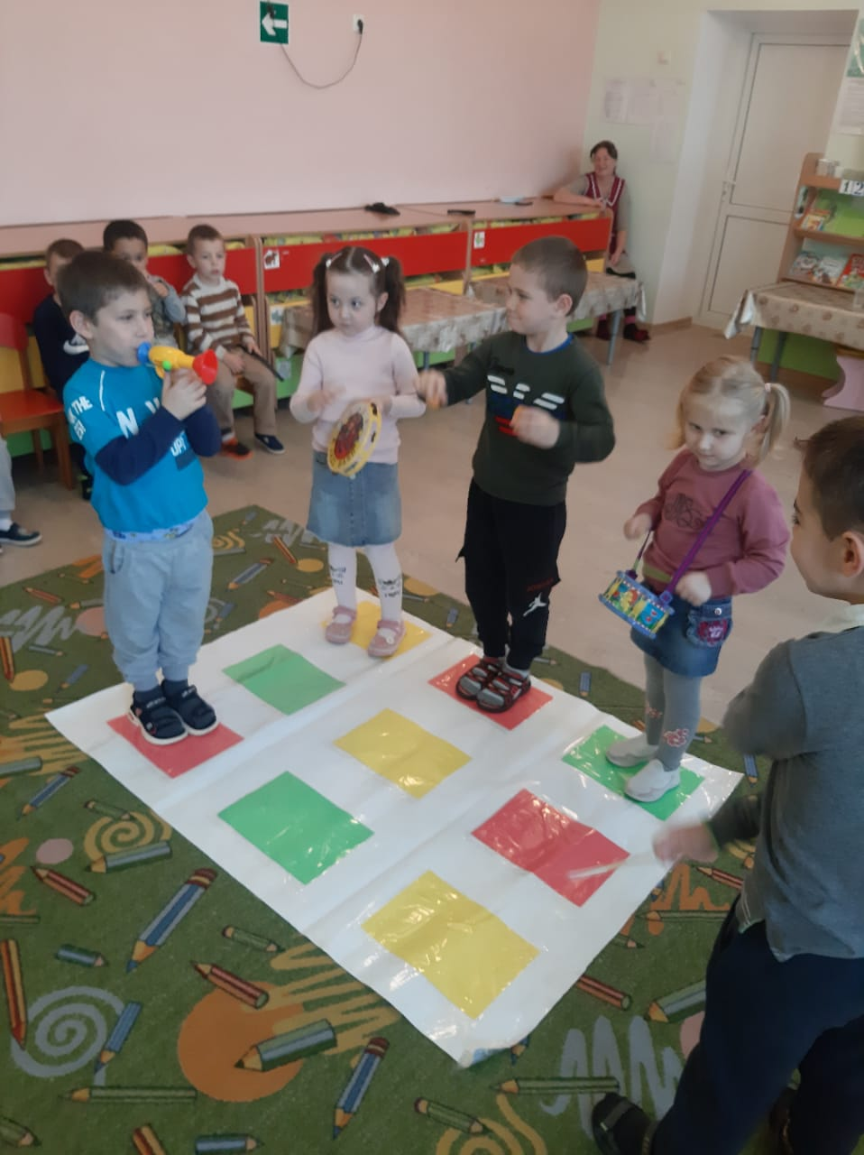
«Музыкальный оркестр» Участники самостоятельно выбирают дирижёра, и любой, понравившийся квадрат, поднимают карточку из этого квадрата, берут соответствующий музыкальный инструмент. Дирижёр создает музыкальную композицию и управляет «оркестром»

Slide 5
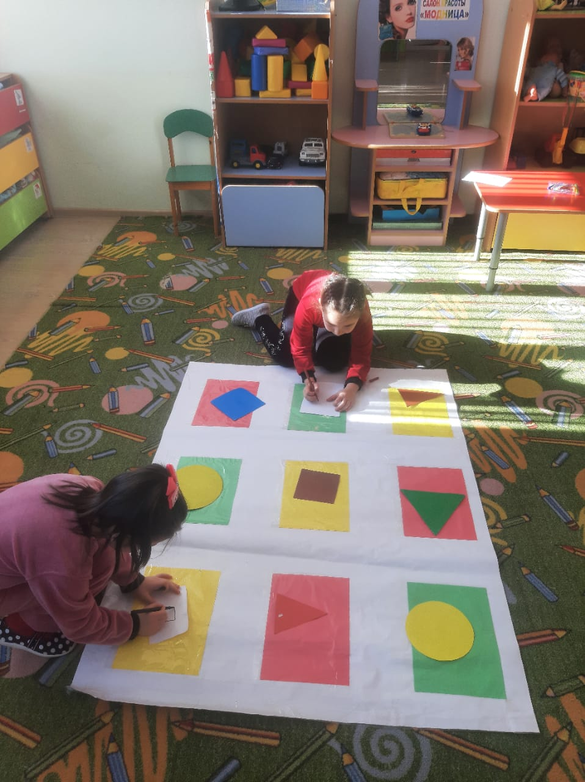
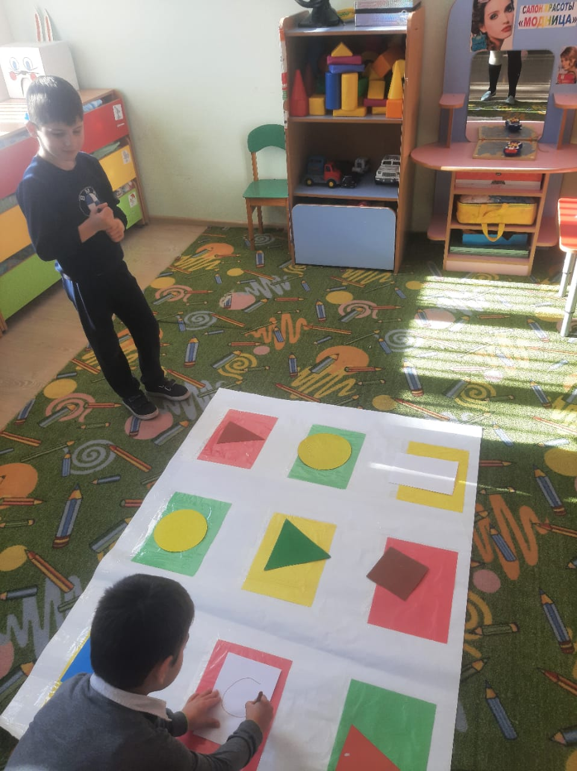
«Проблемная ситуация» Ведущий предлагает закрепить знания геометрических фигур. Угадать какой геометрической фигуры не хватает.

Slide 6
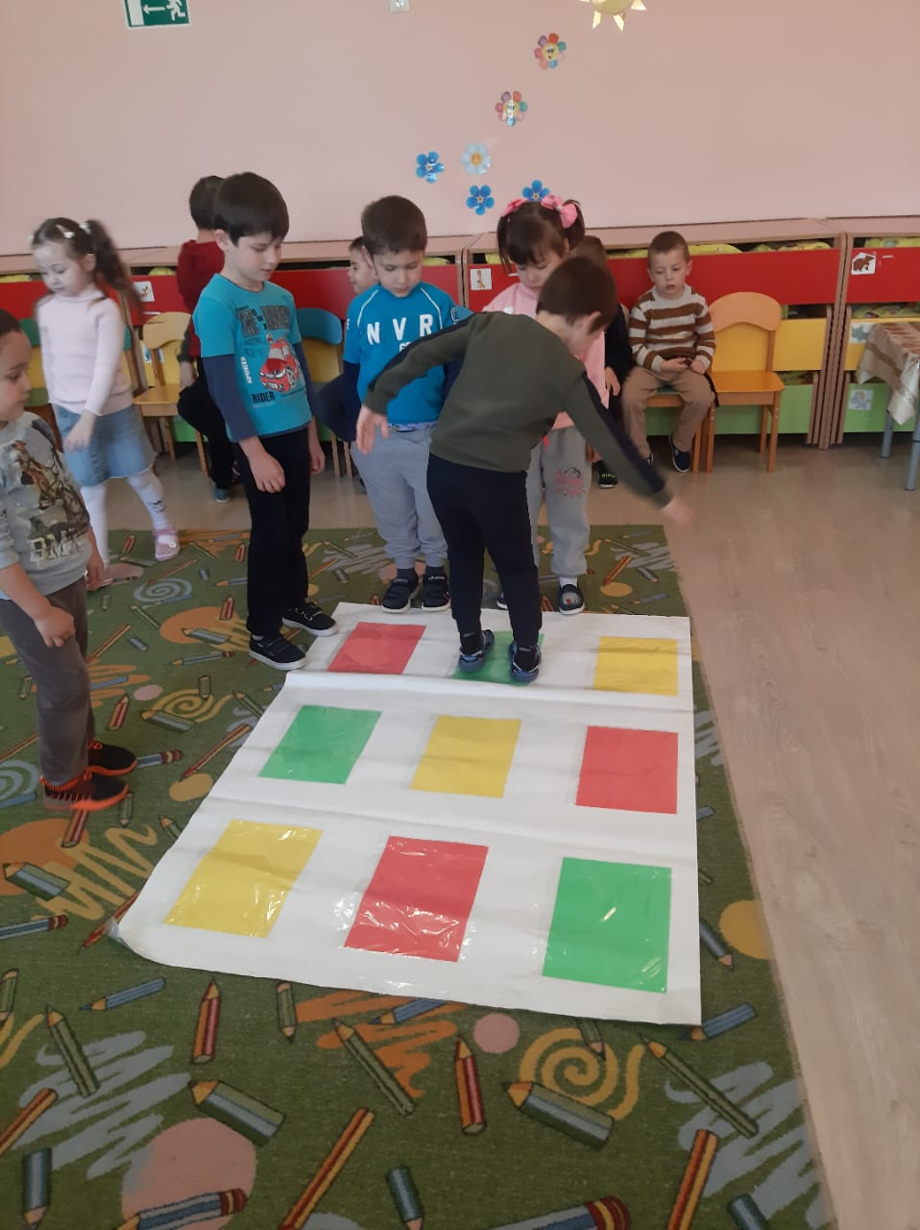
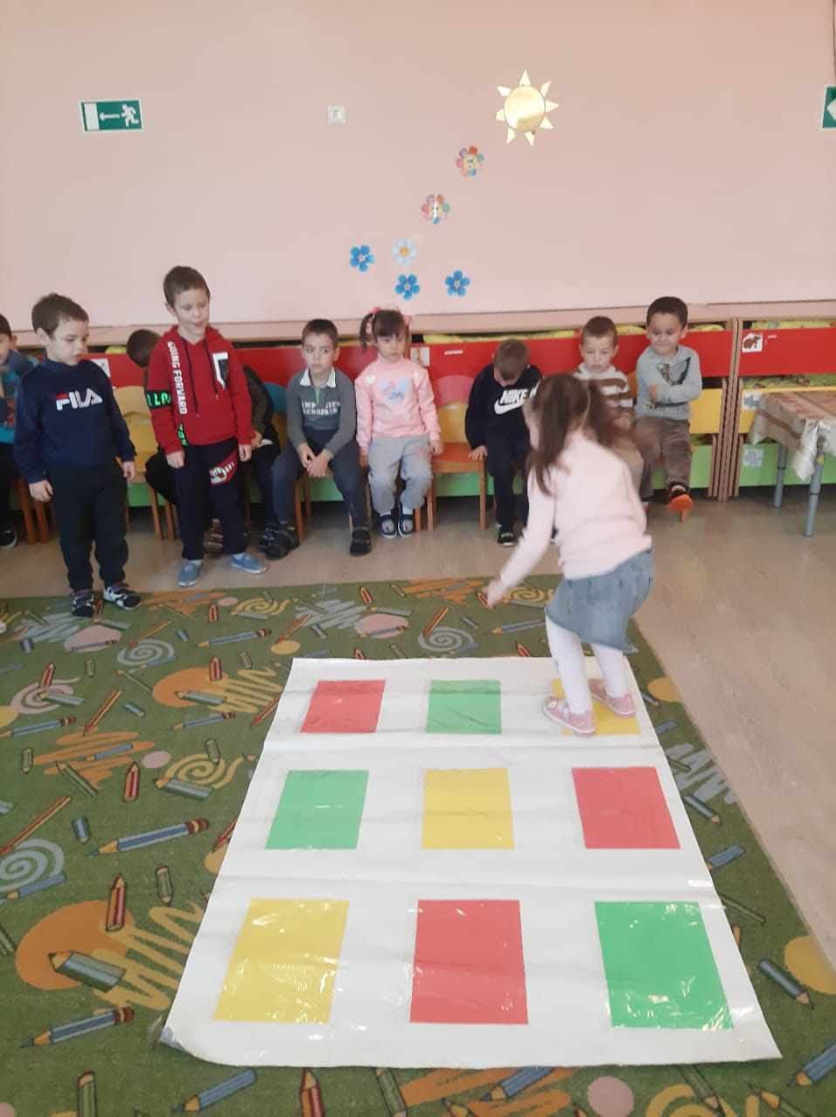
«Повтори движение» Ведущий показывает образец движений. Участники повторяют все движения за ним, и придумывают один свой элемент.

Slide 7
Спасибо за внимание!

